Slide 1
Quản lý lương
Thành viên
Nguyễn Trí Hiếu
Nguyễn Công Thức

Slide 2
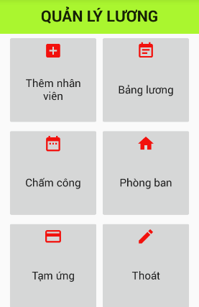
Giao Diện Home

Slide 3
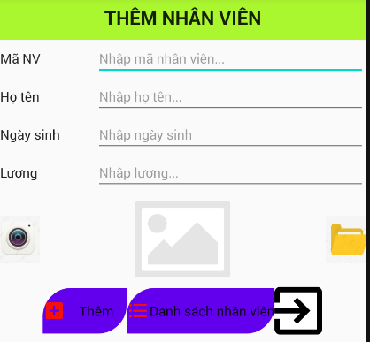
Giao Diện thêm nhân viên

Slide 4
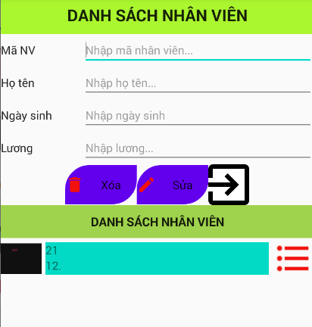
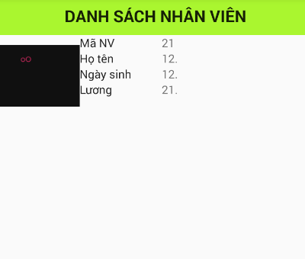
Giao diện danh sách

Slide 5
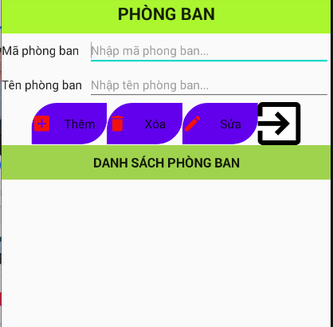
Giao diện phòng ban

Slide 6
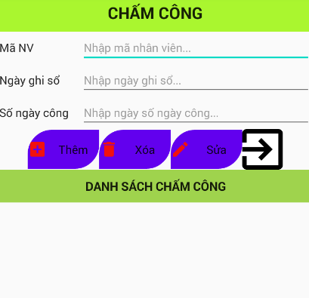
Giao diện chấm công

Slide 7
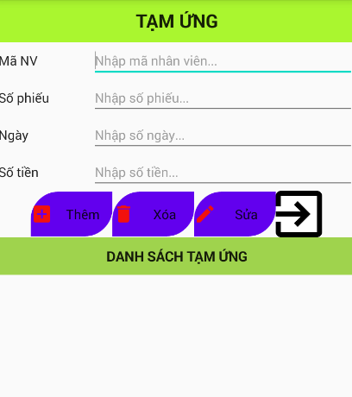
Giao diện tạm ứng

